Slide 1


SINIF : 1
DERS : HAYAT BİLGİSİ
ÜNİTE : OKULUMUZDA HAYAT
KONU : BAYRAĞIMIZ VE İSTİKLAL MARŞIMIZ
Derse Geç

Slide 2

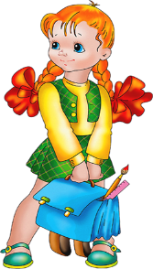
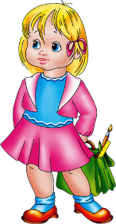
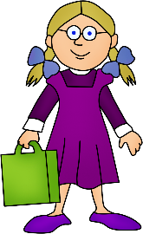
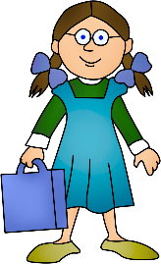
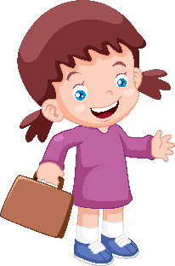
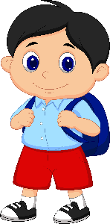
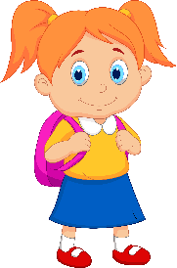

Derse geç

Slide 3



OKULUMUZDA
HAYAT
Bayrağımız ve
İstiklal Marşımız
Örnek : 1 - 3
İstiklal Marşı
Yönerge : Sınıfta rahat hazır ol komutlarıyla İstiklal Marşı dinletilir, sonrasında öğrenci davranışları tartışılır.

Slide 4
OKULUMUZDA
HAYAT
Bayrağımız ve
İstiklal Marşımız
Örnek : 2 - 3
Açıklama
Yönerge : Öğrenciler konuşturulduktan sonra bayrağımızla ilgili açıklama yapılır.

Slide 5
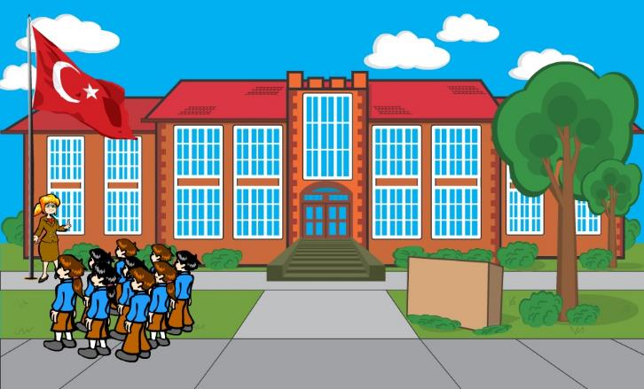
OKULUMUZDA
HAYAT
Bayrağımız ve
İstiklal Marşımız
Örnek : 3 - 3
Açıklama
Yönerge : Öğrenciler konuşturulduktan sonra İstiklal Marşı’mız ile ilgili açıklama yapılır.

Slide 6






Aşağıdakilerden hangisi Türk bayrağıdır ?
OKULUMUZDA
HAYAT
Bayrağımız ve
İstiklal Marşımız
Etkinlik : 1 - 4

Slide 7
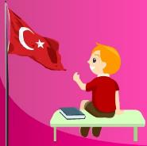

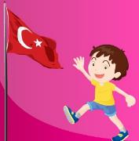
Aşağıdaki çocuklardan hangisi doğru davranış göstermektedir ?
OKULUMUZDA
HAYAT
Bayrağımız ve
İstiklal Marşımız
Etkinlik : 2 - 4

Slide 8

Doğru yanlış etkinliği
OKULUMUZDA
HAYAT
Bayrağımız ve
İstiklal Marşımız
Dinle
Etkinlik : 3 - 4
D
Y

Slide 9
Doğru yanlış etkinliği
OKULUMUZDA
HAYAT
Bayrağımız ve
İstiklal Marşımız
Dinle
Etkinlik : 4 - 4
D
Y

Slide 10
Ses Kaynağı: Zümra BOZKURT
HAZIRLAYAN
Muhammet BOZKURT
info@mebders.com
©mebders.com

